Slide 1
Atatürk İlkeleri ve İnkılap Tarihi
2. Hafta
Türkiye’de Reform
Arayışları
(1839-1908).
Doç. Dr. Murat KÖYLÜ

Slide 2
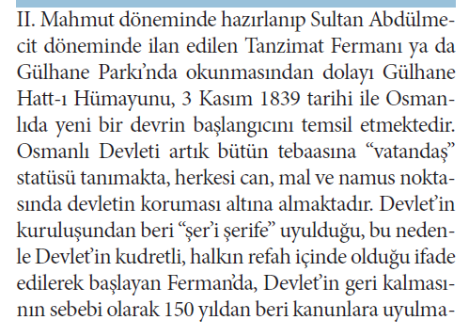
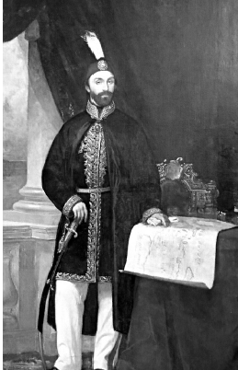
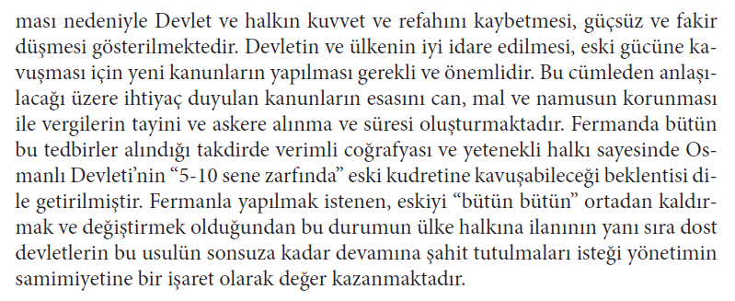
TANZİMAT FERMANI VE GETİRDİKLERİ

Slide 3
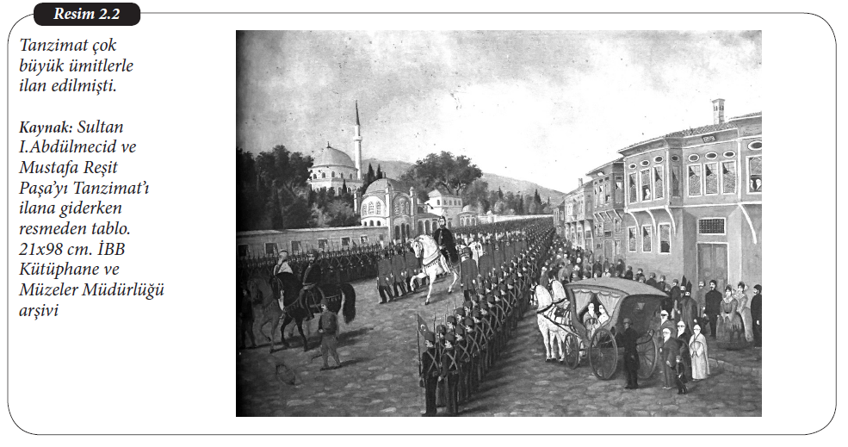
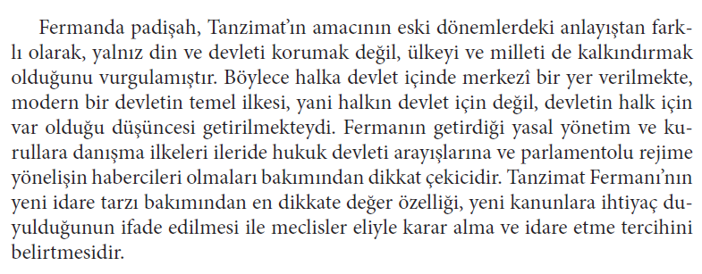
TANZİMAT FERMANI VE GETİRDİKLERİ

Slide 4
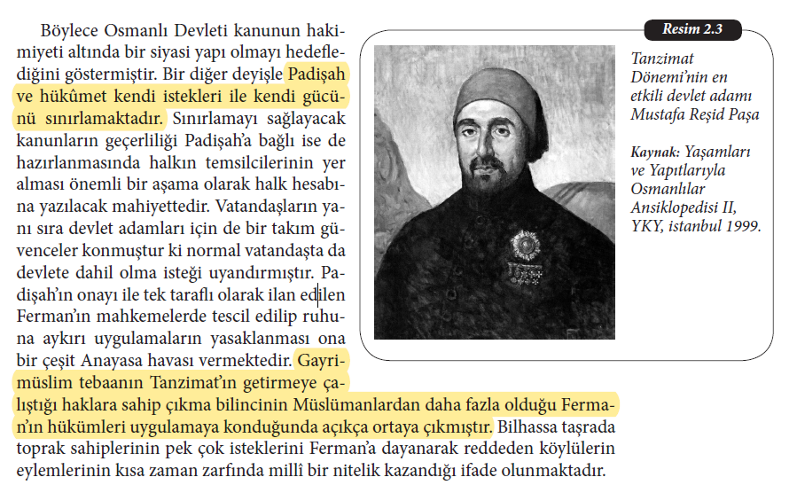
TANZİMAT FERMANI VE GETİRDİKLERİ

Slide 5
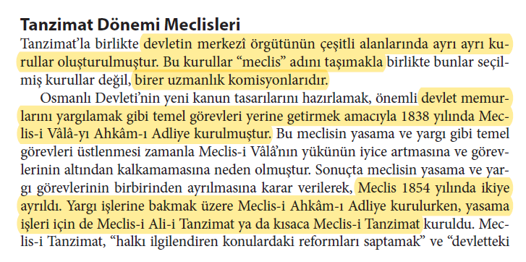
TANZİMAT FERMANI VE GETİRDİKLERİ

Slide 6
TANZİMAT FERMANI VE GETİRDİKLERİ

Slide 7
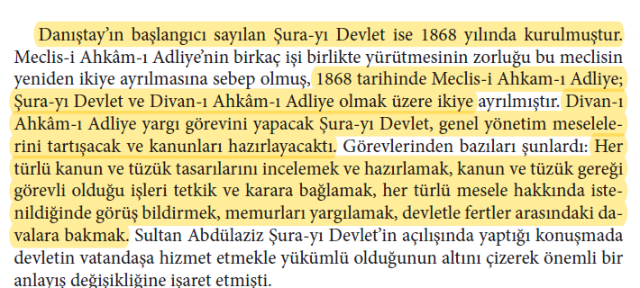
TANZİMAT FERMANI VE GETİRDİKLERİ

Slide 8
TANZİMAT FERMANI VE GETİRDİKLERİ

Slide 9
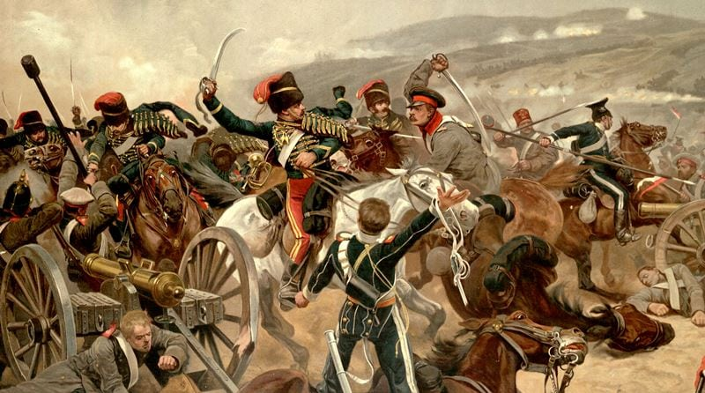
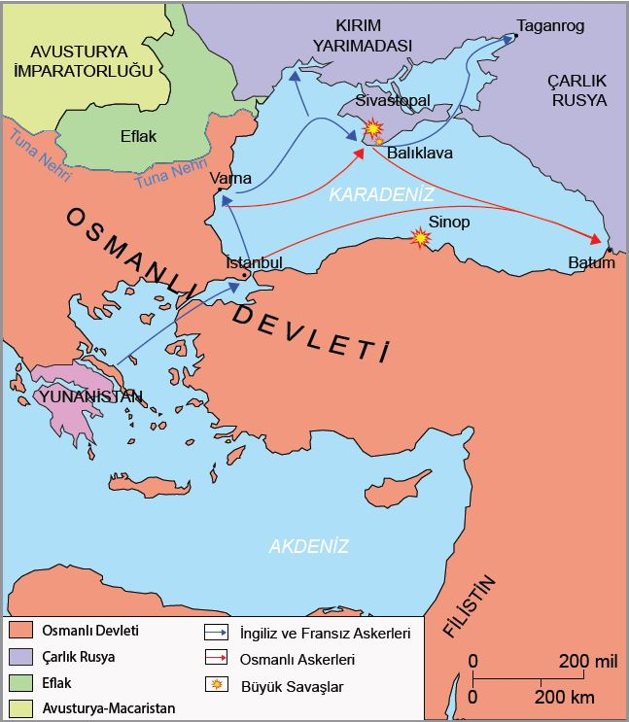
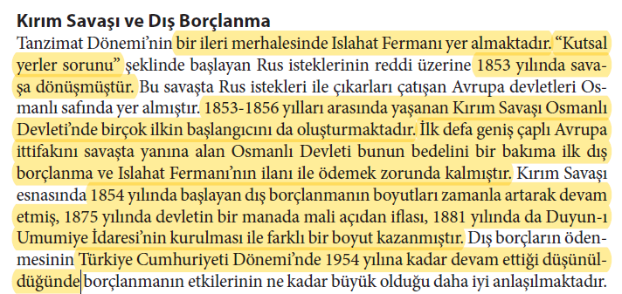
Kırım Savaşı ve Dış Borçlanma

Slide 10
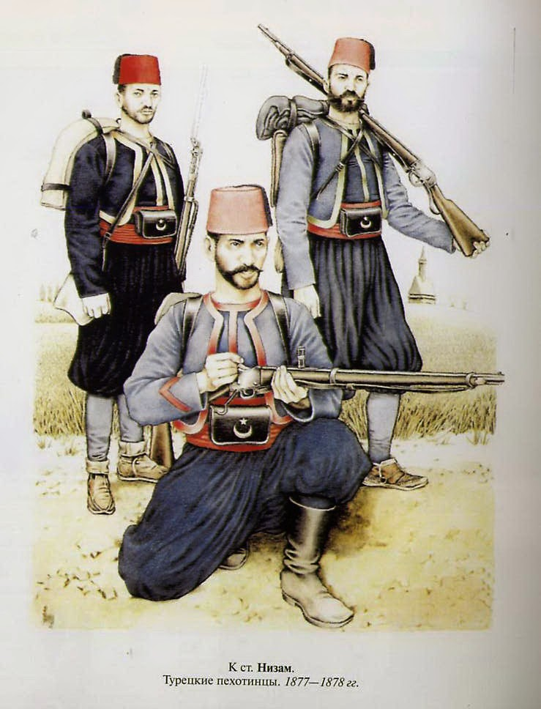
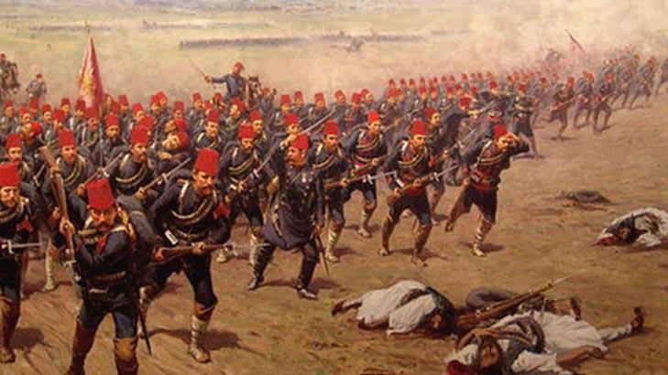
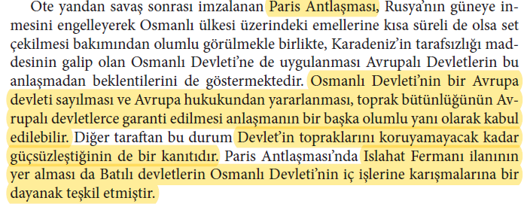
Kırım Savaşı ve Dış Borçlanma

Slide 11
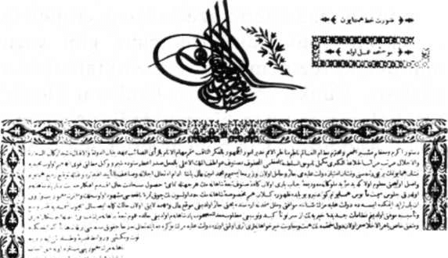
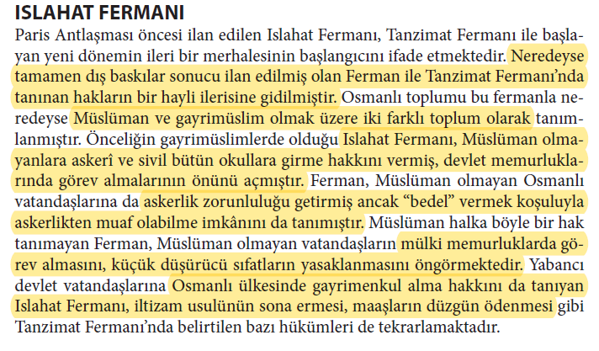
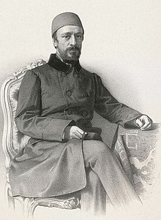
ISLAHAT FERMANI
Mehmed Emin Âli Paşa

Slide 12
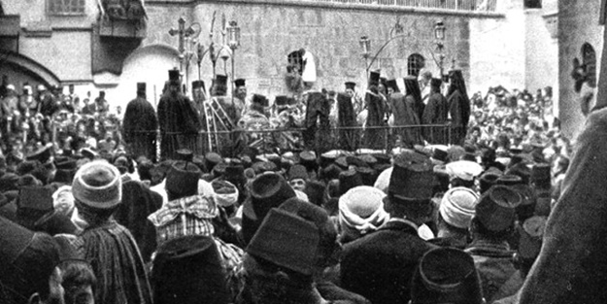
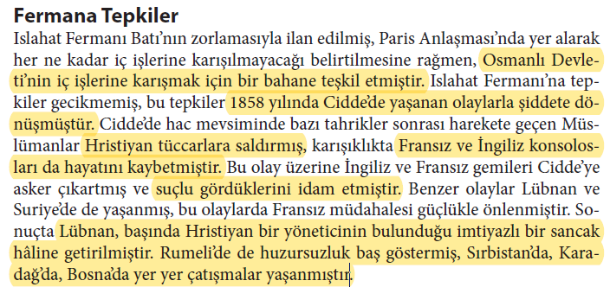
ISLAHAT FERMANI

Slide 13
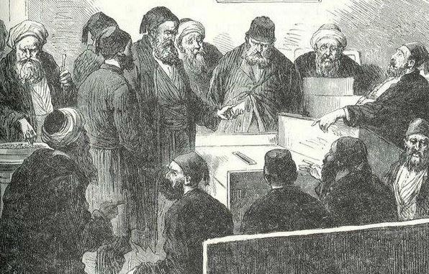
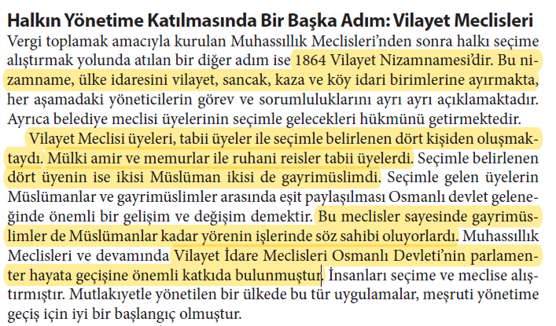
ISLAHAT FERMANI

Slide 14
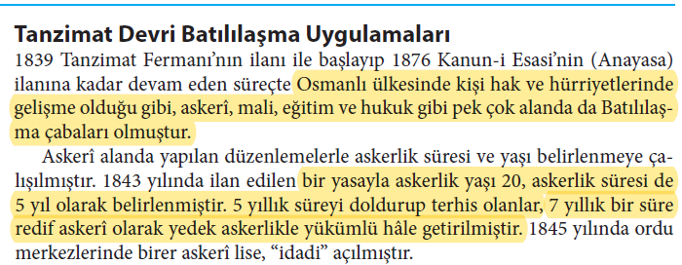
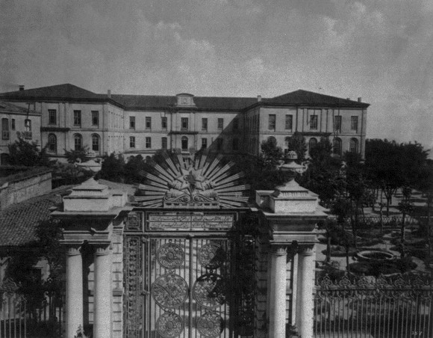
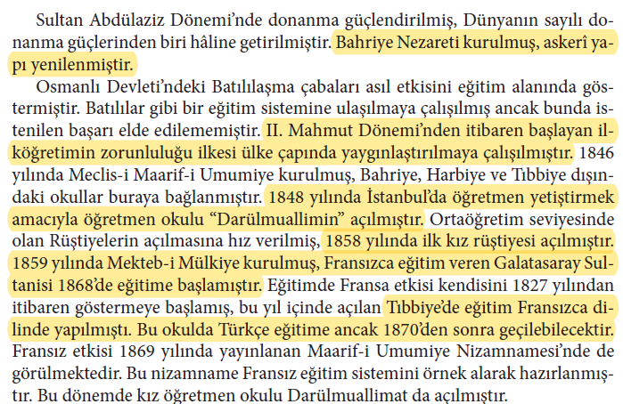
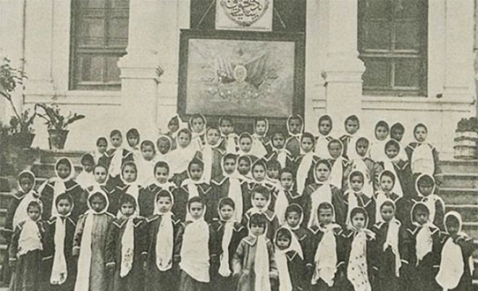
ISLAHAT FERMANI SONRASI
Galatasaray Sultanisi
İlk Kız Rüştiyesi

Slide 15
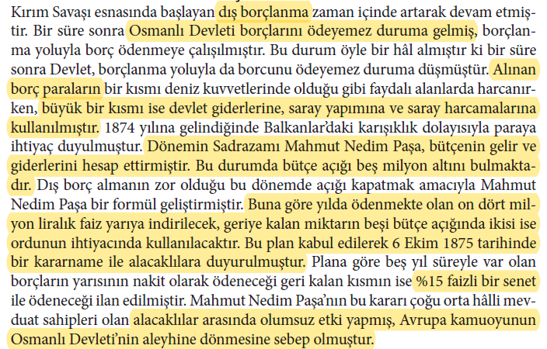
EKONOMİK KRİZ VE SONUÇLARI

Slide 16
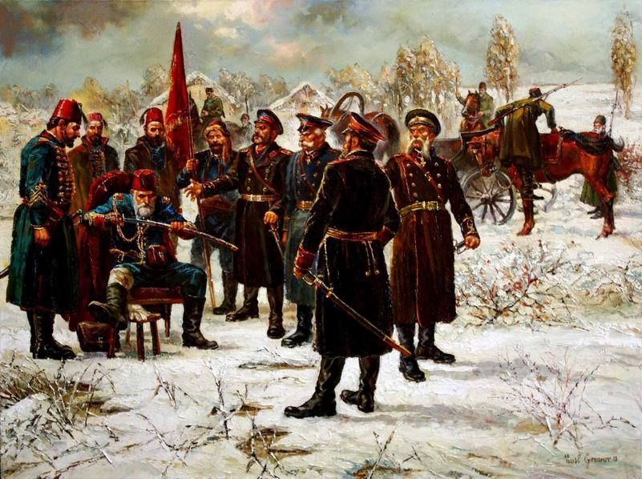
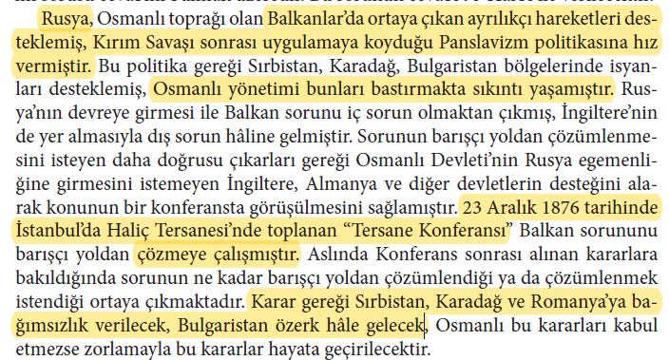
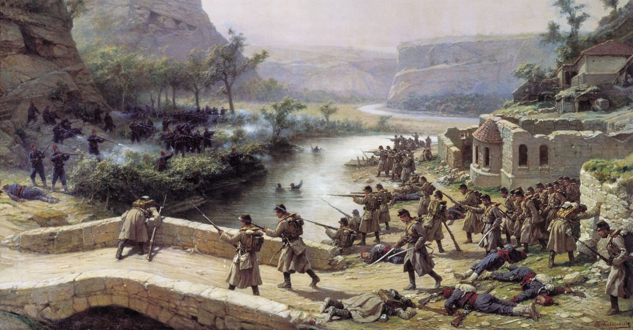
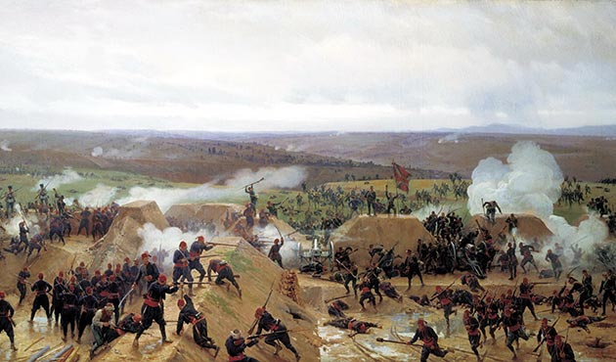
93 Harbi (1877-1878 Osmanlı - Rus Harbi)

Slide 17
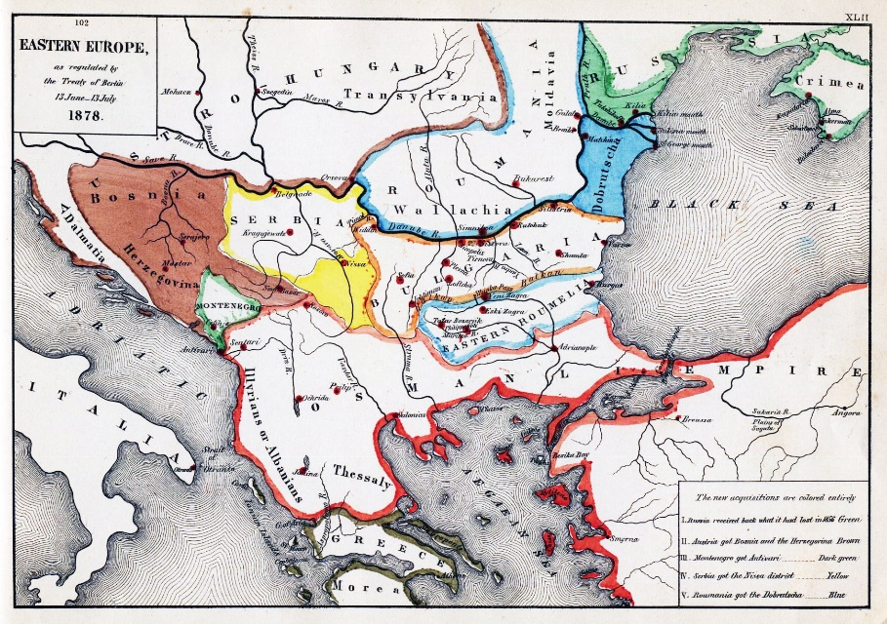
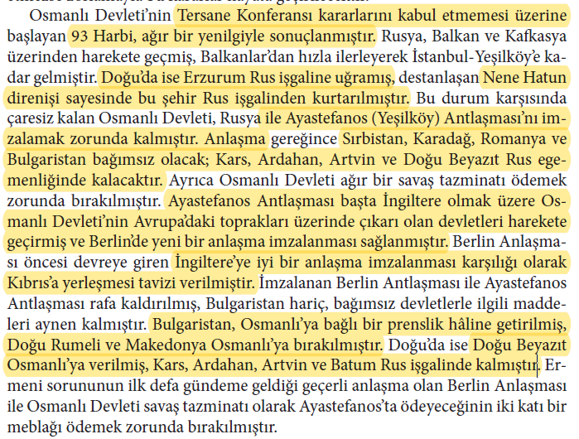
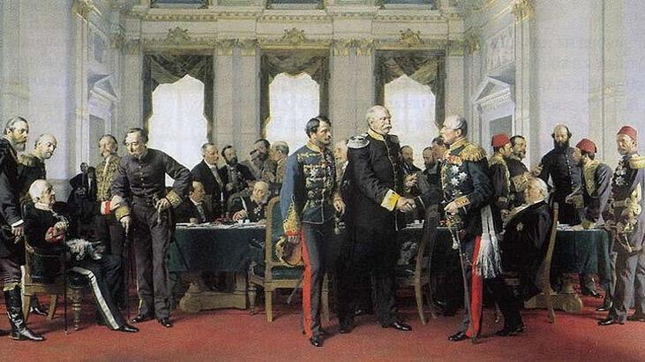
93 Harbi (1877-1878 Osmanlı - Rus Harbi)

Slide 18
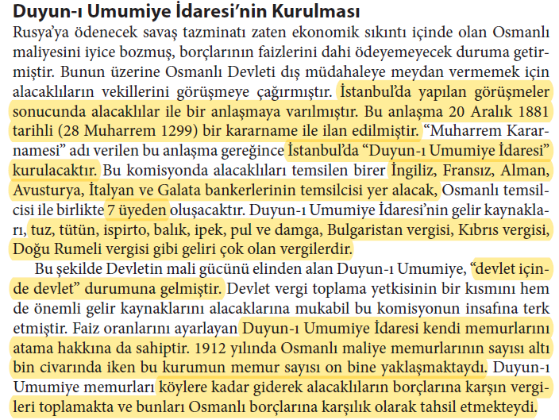
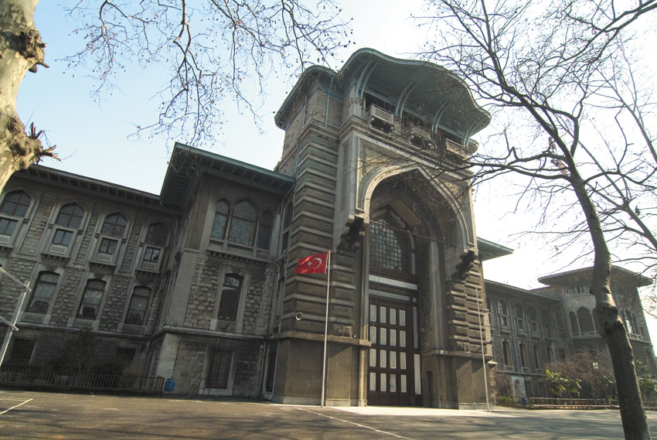
Duyun- ı Umumiye İdaresi’nin Kurulması

Slide 19
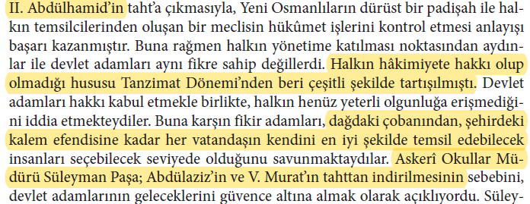
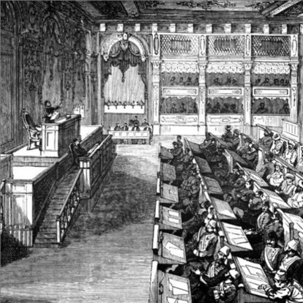
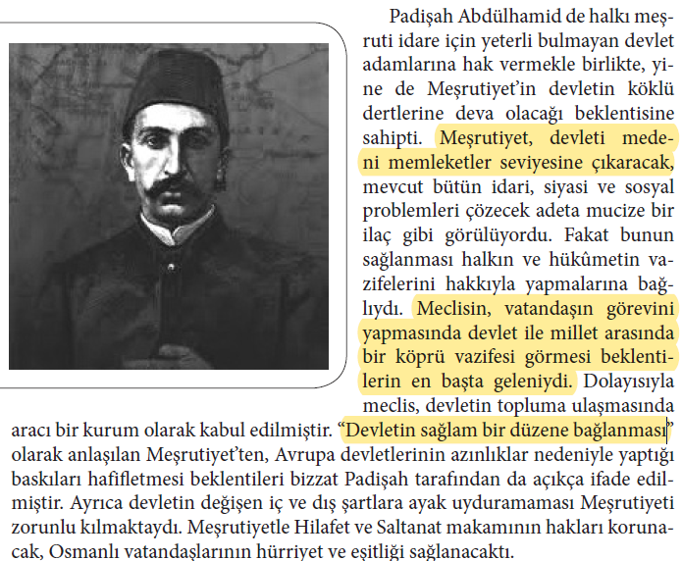
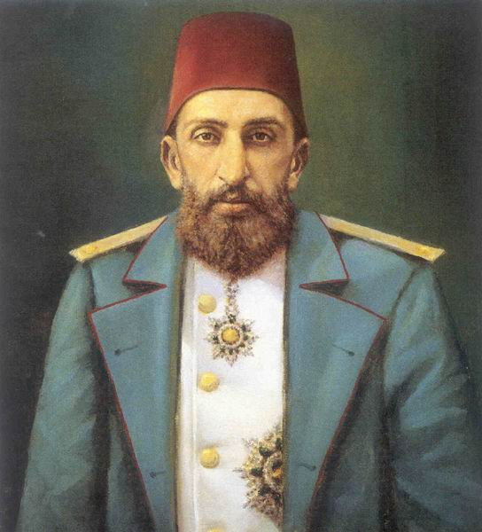
ANAYASALI YÖNETİM DENEMESİ: I. MEŞRUTİYET

Slide 20
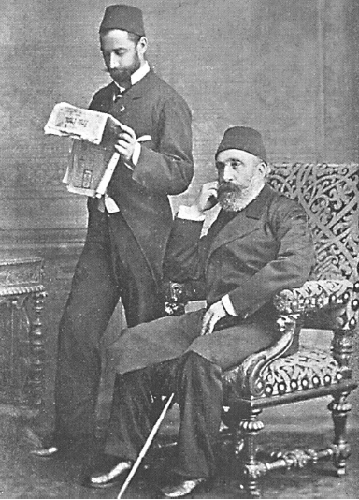
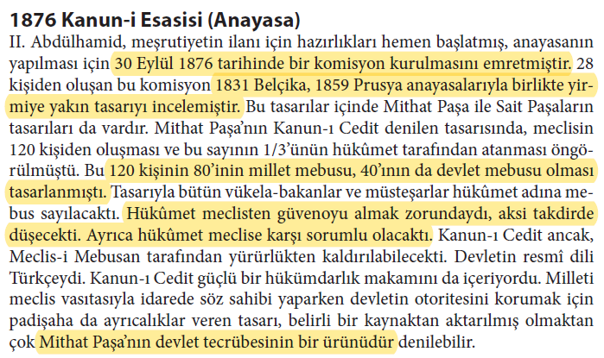
ANAYASALI YÖNETİM DENEMESİ: I. MEŞRUTİYET
Midhat Paşa hususi kâtibi Vasıf
ile Viyana’da bulunduğu sırada

Slide 21
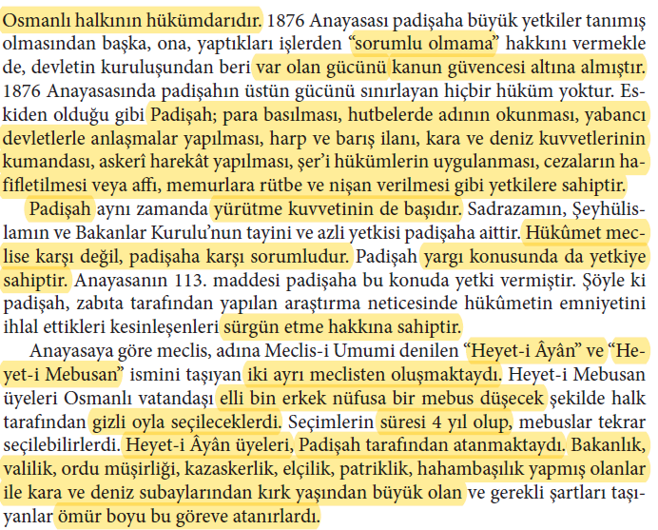
ANAYASALI YÖNETİM DENEMESİ: I. MEŞRUTİYET

Slide 22
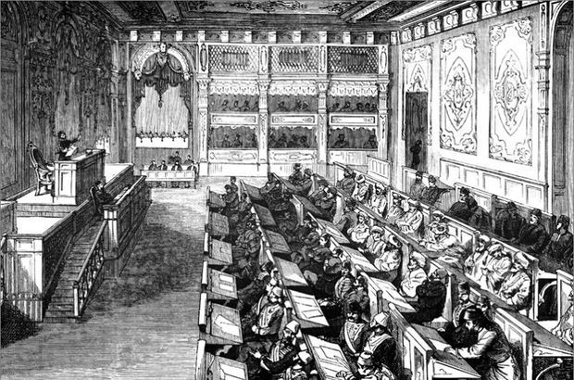
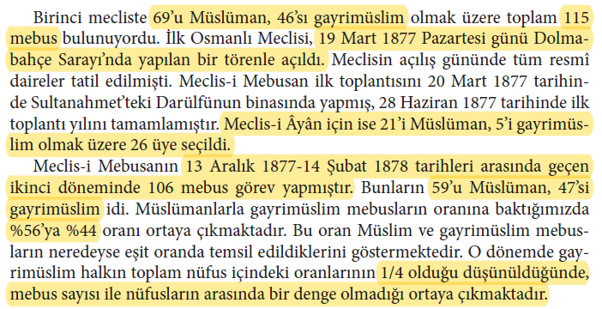
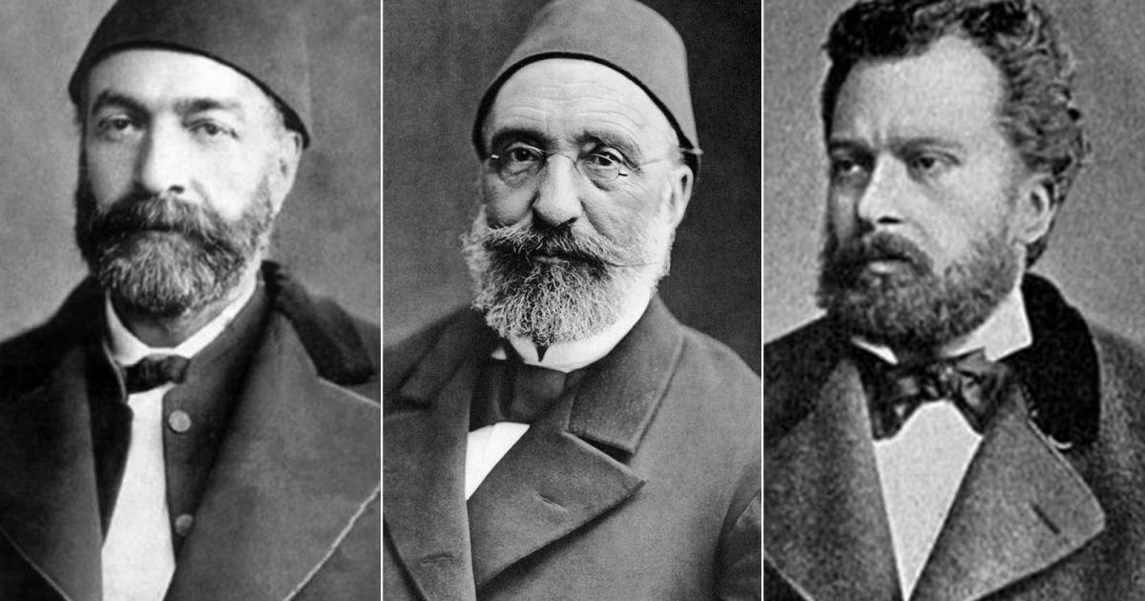
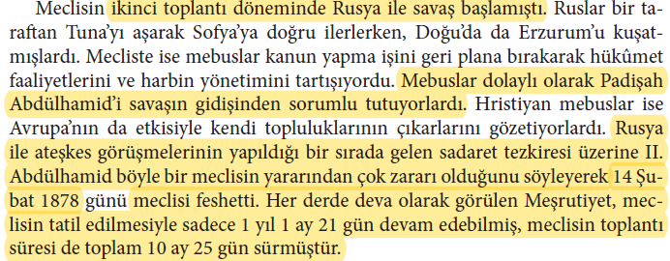
ANAYASALI YÖNETİM DENEMESİ: I. MEŞRUTİYET

Slide 23
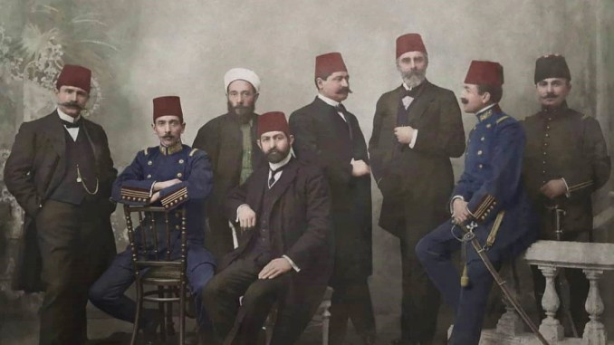
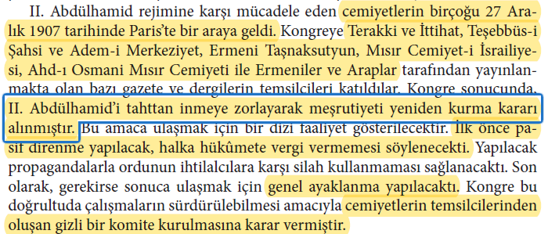
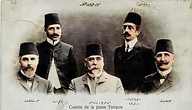
Meşrutiyetin Yeniden İlanı Çabaları

Slide 24
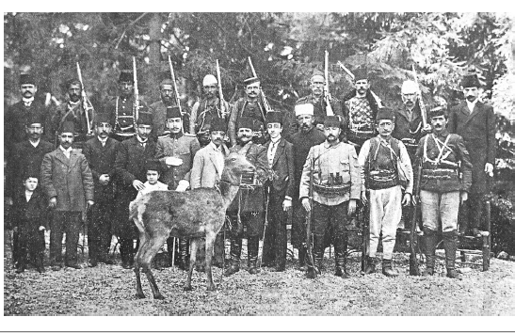
Meşrutiyetin Yeniden İlanı Çabaları
Meşrutiyetin ilanı için dağa çıkan
Resneli Niyazi Bey ve adamları.

